Slide 1
Конфигурация не в *.py файлах

Slide 2
Конфигурация не в *.py файлах
Че?

Slide 3
Конфигурация не в *.py файлах
Та да!

Slide 4
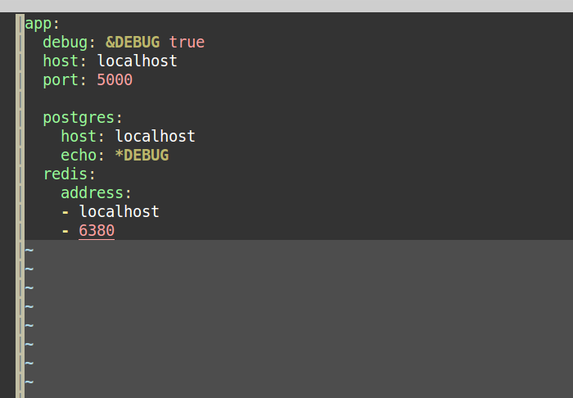
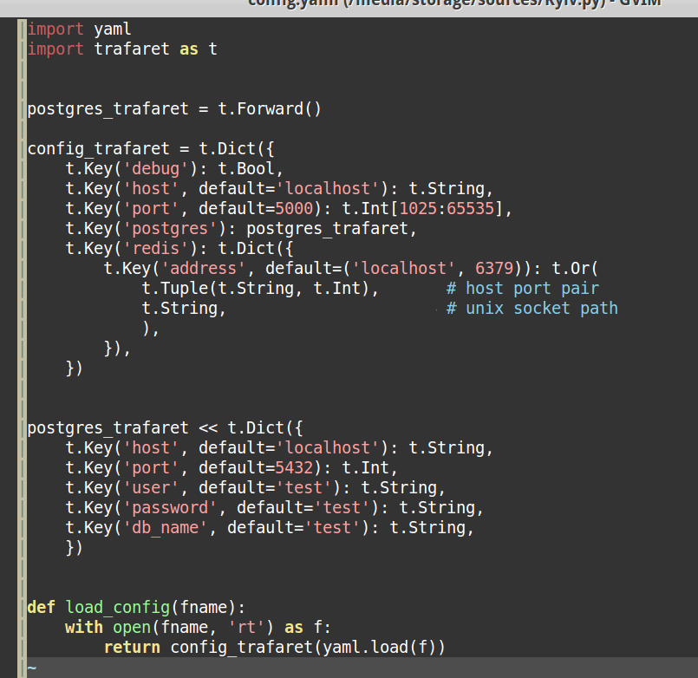
Yaml + trafaret

Slide 5
Github.com/Deepwalker/trafaret
Yaml

